Slide 1
DEPARTAMENTO DE ELÉCTRICA Y ELECTRÓNICA “Estandarización de los parámetros técnicos de operación de las estaciones de Radiodifusión FM con cobertura en la Provincia de Pichincha.” Autor: Juan Fernando Guzmán

Slide 2
CONTENIDO
Introducción
Antecedentes
Objetivos
Normativa Técnica
Características Técnicas
Estaciones de Radiodifusión
Evaluación Técnica
Simulación de Cobertura

Slide 3
INTRODUCCIÓN
En la actualidad, el uso de sistemas de comunicación es cada vez más difundido y la radiodifusión se ha hecho tan popular en el medio, que ha tenido una gran acogida por parte de un mayor número de oyentes.
Siendo la radiodifusión un medio de comunicación basado en el envío de señales de audio; posibilita la transmisión de señales mediante modulación de ondas electromagnéticas, las cuales requieren de un medio físico de transporte para que puedan propagarse.

Slide 4
ANTECEDENTES
La radio en Ecuador es una suma de intereses comerciales, políticos, religiosos, musicales e incluso intelectuales, con propietarios que poseen una o algunas radiofrecuencias al mismo tiempo.
La SUPERTEL es el organismo encargado de vigilar, auditar, intervenir y controlar los servicios de telecomunicaciones, radiodifusión, televisión y radiocomunicaciones que presentan las entidades públicas y privadas.

Slide 5
OBJETIVOS
OBJETIVO GENERAL
Estandarizar los parámetros de operación de las trasmisiones radioeléctricas de las estaciones de radiodifusión sonora FM que sirven a la provincia de Pichincha.

Slide 6
OBJETIVOS ESPECÍFICOS
Analizar la Normativa Técnica Reglamentaria para Radiodifusión en Frecuencia Modulada vigente en el Ecuador, así como las características técnicas generales que deben cumplir las trasmisiones radioeléctricas FM.
Identificar todas las estaciones de radiodifusión en FM que sirven a la Provincia de Pichincha, así como su área de cobertura en sus diferentes niveles de potencia, azimut de radiación y ubicación de los transmisores.
Realizar las simulaciones con el software ICS-TELECOM y mediciones necesarias de la intensidad de campo de la señal de las estaciones de radiodifusión FM que sirven a la provincia de Pichincha, así como de su ancho de banda.
Evaluar los resultados para establecer los parámetros generales para la cobertura autorizada.

Slide 7
NORMATIVA TÉCNICA REGLAMENTARIA RADIODIFUSIÓN FM
“Que, el Consejo Nacional de Radiodifusión y Televisión en sesión efectuada el 22 de febrero de 1996 expidió la Resolución CONARTEL No. 003-96 con el propósito de aplicar los reglamentos, normas técnicas y más resoluciones que sobre los medios, sistemas o servicios de radiodifusión o televisión hubiere expedido la Superintendencia de Telecomunicaciones.”
“Que, el CONARTEL debido a la saturación del espectro, determinó la necesidad de realizar un reordenamiento de las frecuencias, considerando la realidad nacional y las zonas geográficas existentes en base a una nueva Norma Técnica para Frecuencia Modulada.”
Fuente: Norma técnica reglamentaria para radiodifusión en frecuencia modulada analógica (resolución no. 866-conartel-99)

Slide 8
CARACTERÍSTICAS RELEVANTES DE LA NORMATIVA TÉCNICA REGLAMENTARIA PARA RADIODIFUSIÓN FM
Banda de Frecuencias:
88 a 108 MHz
Canalización de la banda de FM:
100 canales con una separación de 200 KHz
Grupos de Frecuencias:
Grupos: G1, G2, G3, G4 con 17 frecuencias c/u
Grupos: G5, G6 con 16 frecuencias.

Slide 9
Distribución de Frecuencias:
Por zonas geográficas
Nomenclatura para identificación de frecuencias por zona:
Letra inicial F = Frecuencia Modulada.
Segunda letra = La asignada a cada zona geográfica.
Número ordinal que corresponda en forma ascendente.
FP001: Pichincha, sub zona 1, (independiente de la sub zona 2).G 1, 3 y 5.

Slide 10
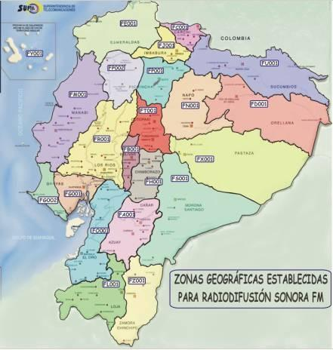
ZONAS GEOGRÁFICAS RADIODIFUSIÓN FM

Slide 11
Características Técnicas
Ancho de Banda:
220 KHz – 180 KHz con tolerancia de 5%
Frecuencia de Banda Base para Audio:
De 50 Hz – 15KHz
Separación entre Portadoras:
Potencia de Operación o P.E.R.
Potencia Máxima
Intensidad de Campo

Slide 12
ESTRUCTURA DEL SISTEMA TRANSMISIÓN RADIOELÉCTRICA
Modelo Esquemático
Sistema Radioeléctrico
Transmisión Radioeléctrica de Información

Slide 13
ESTACIONES DE RADIODIFUSIÓN FM PROVINCIA DE PICHINCHA

Slide 14
PARÁMETROS TÉCNICOS
Área de Cobertura
Longitud Tx
Latitud Tx
Frecuencia de Operación
Tipo de Antena
Altura de Antena
Azimut
Potencia de Tx
Ganancia
Pérdida
P.E.R.

Slide 15
UBICACIÓN DE RADIODIFUSORAS

Slide 16
ESTACIONES DE RADIO VIGENTES
N° | ESTACIÓN DE RADIO | FRECUENCIA
1 | LATINA FM | 88,1
2 | METRO STEREO | 88,5
3 | INTI PACHA FM | 88,9
4 | JOSE MEJIA JM STEREO | 88,9
5 | HCJB LA VOZ DE LOS ANDES | 89,3
6 | MAJESTAD | 89,7
7 | TROPICALIDA STEREO | 90,1
8 | DISNEY | 90,5
9 | PLATINUM FM | 90,9
10 | SABORMIX | 91,3
11 | VISION FM | 91,7
12 | CONTACTO NUEVO TIEMPO | 92,1
13 | GENIAL EXA FM | 92,5
14 | MUSICA Y SONIDO 92.9 FM | 92,9
15 | ERES 93.3 F.M. | 93,3
16 | GALAXIA STEREO | 93,7
17 | CATOLICA NACIONAL FM | 94,1
18 | RUMBA 94.5 | 94,5
19 | LA GITANA FM | 94,9
20 | UNIVERSAL 95.3 FM | 95,3
21 | EMISORA GRUPO RADIAL DELGADO | 95,7
22 | JOYA STEREO | 96,1
23 | BBN 96.5 FM | 96,5
24 | ARMONICA FM-SU NUEVA ESTACION | 96,9
25 | LA OTRA FM-UN PRODUCTO DE HOY LA RADIO | 97,3
26 | CENTRO FM STEREO | 97,7

Slide 17
N° | ESTACIÓN DE RADIO | FRECUENCIA
27 | PROYECCION-98.1 FM-MUNDO | 98,1
28 | ALFA STEREO | 98,5
29 | COLON FM | 98,9
30 | LA LUNA | 99,3
31 | AÑORANZA LA RUMBERA | 99,7
32 | MARIA | 100,1
33 | STEREO ZARACAY | 100,5
34 | RADIO PUBLICA | 100,9
35 | ONDA AZUL | 101,3
36 | SUCESOS | 101,7
37 | LA RED FM | 102,1
38 | FRANCISCO STEREO | 102,5
39 | RADIO PUBLICA DEL D.M.Q FM | 102.9
40 | ONDA CERO FM | 103,3
41 | SONORAMA FM | 103,7
42 | COBERTURA FM (M) | 104,1
42 | COBERTURA FM (R) | 104,1
43 | AMERICA | 104,5
44 | ECUASHYRI FM | 104,9
45 | KISS 105.3 FM | 105,3
46 | C.R.E.SATELITAL | 105,7
47 | HOT 106 RADIO FUEGO | 106,1
48 | CANELA RADIO CORP | 106,5
49 | 106.9 FM RADIO URBANA | 106,9
50 | J.C. RADIO | 107,3
51 | MAS CANDELA | 107,7

Slide 18
CARACTERÍSTICAS TÉCNICAS OPERACIONALES

Slide 19
Estación de Radio LATINA FM
Cobertura | Quito DM, Cayambe, Tabacundo, Machachi, Sangolqui
Longitud Tx | 78°31’20”W
Latitud Tx | 00°09’49”S
Frecuencia de Operación | 88.1MHz
Tipo de antena | Arreglo de 4 radiadores
Altura de Antena | 30m
Altura de Tx | 3698m
Azimut de Mx. Radiación | Omnidireccional
No. de Antena C/A | 4
Potencia de Tx | 200 W
Ganancia | 5.0 dB
Pérdida | 1.5 dB
P.E.R | 447.74 W

Slide 20
Estación de Radio MAJESTAD
Cobertura | Quito DM, Cayambe, Tabacundo, Machachi, Sangolqui
Longitud Tx | 78°31’06”W
Latitud Tx | 00°10’05”S
Frecuencia de Operación | 89.7MHz
Tipo de antena | Arreglo 4 radiadores
Altura de Antena | 30m
Altura de Tx | 3522m
Azimut de Mx. Radiación | Omnidireccional
No. de Antena C/A | 4
Potencia de Tx | 5000 W
Ganancia | 3.3 dB
Pérdida | 1.5 Db
P.E.R | 7567.81 W

Slide 21
Estación de Radio LA LUNA
Cobertura | Quito DM, Cayambe, Tabacundo, Machachi, Sangolqui
Longitud Tx | 78°31’18”W
Latitud Tx | 00°10’04”S
Frecuencia de Operación | 99.3 MHz
Tipo de antena | Arreglo 4 radiadores
Altura de Antena | 30m
Altura de Tx | 3734 m
Azimut de Mx. Radiación | Omnidireccional
No. de Antena C/A | 4
Potencia de Tx | 5000 W
Ganancia | 5.0 db
Pérdida | 1.5 db
P.E.R | 11193.61 W

Slide 22
Estación de Radio COBERTURA FM
Cobertura | Quito DM, Machachi, Sangolquí
Longitud Tx | 78°30’17”W
Latitud Tx | 00°15’36”S
Frecuencia de Operación | 104.1 MHz
Tipo de antena | Arreglo 4 radiadores
Altura de Antena | 30m
Altura de Tx | 3118 m
Azimut de Mx. Radiación | Omnidireccional
No. de Antena C/A | 4
Potencia de Tx | 2500 W
Ganancia | 5.0 dBd
Pérdida | 1.5 dB
P.E.R | 5596.80 W

Slide 23
Estación de Radio COBERTURA FM (R)
Cobertura | Cayambe, Tabacundo
Longitud Tx | 78°32’34”W
Latitud Tx | 00°05’07”S
Frecuencia de Operación | 104.1 MHz
Tipo de antena | Arreglo 4 antenas Yagi
Altura de Antena | 30m
Altura de Tx | 3267m
Azimut de Mx. Radiación | Directo
No. de Antena C/A | 4
Potencia de Tx | 3000 W
Ganancia | 10.45 dBd
Pérdida | 2.7dB
P.E.R | 17869.86 W

Slide 24
Estación de Radio ONDA AZÚL
Cobertura | Quito DM, Cayambe, Tabacundo,Machachi, Sangolquí
Longitud Tx | 78°31’11”W
Latitud Tx | 00°09’54”S
Frecuencia de Operación | 101.3 MHz
Tipo de antena | Yagi de 6 elementos
Altura de Antena | 30m
Altura de Tx | 3569 m
Azimut de Mx. Radiación | 100°
No. de Antena C/A | 1
Potencia de Tx | 1500 W
Ganancia | 11.0 dB
Pérdida | 1.0 dB
P.E.R | 15000.0 W

Slide 25
EVALUACIÓN TÉCNICA

Slide 26
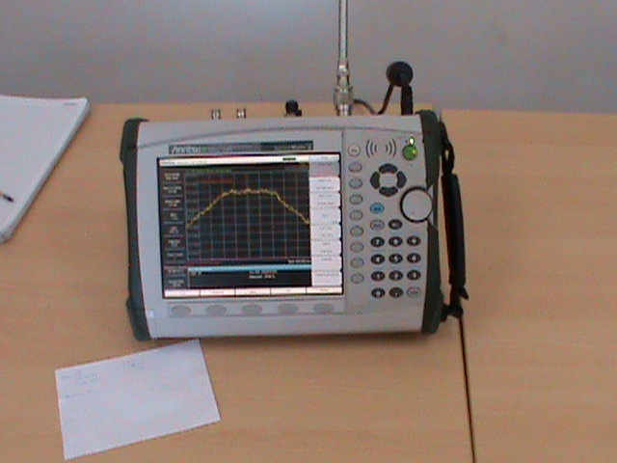
EQUIPOS
ANALIZADOR DE ESPECTROS
MEDIDOR DE
INTENSIDAD DE CAMPO

Slide 27
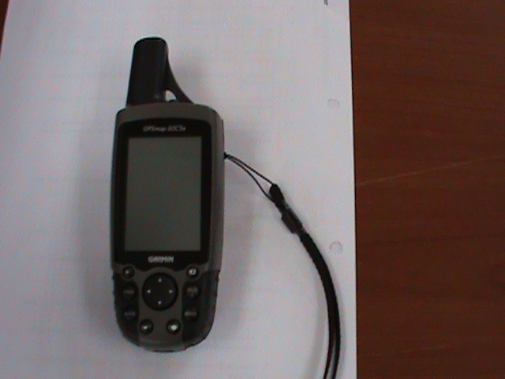
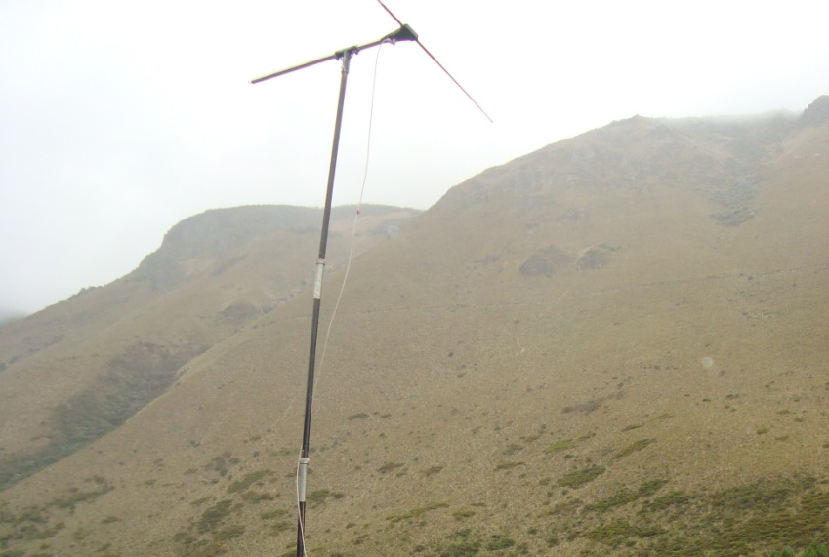
ANTENA DIPOLO DE MEDIA ONDA
GPS

Slide 28
PUNTOS DE MEDICIÓN

Slide 29
INTENSIDAD DE CAMPO
UBICACIÓN DE PUNTOS DE MEDICIÓN

Slide 30
RESULTADOS MEDICIONES INTENSIDAD DE CAMPO

Slide 31
PORCENTAJE DE DATOS RESULTADO DE MEDICIÓN DE INTENSIDAD DE CAMPO
El 54.15% garantiza la calidad de señal dentro de la cobertura primaria autorizada, esto es
>o= a 54 dBuV/m.
El 39.18% correspondiente a la zona de cobertura secundaria, esto es <54dBuV/m y >o=30.
El 6.67% corresponde a zonas que están fuera de la cobertura principal y secundaria, es decir >30 dBuV/m.

Slide 32
MEDICIONES DE ANCHO DE BANDA
N° | ESTACIÓN DE RADIO | FRECUENCIA | M/R | ANCHO DE BANDA (KHz) AUTORIZADO | ANCHO DE BANDA (KHz) MEDIDO
1 | LATINA FM | 88,1 | M | 180 | 249.00
2 | METRO STEREO | 88,5 | M | 220 | 243.90
3 | HCJB LA VOZ DE LOS ANDES | 89,3 | M | 220 | 187.84
4 | MAJESTAD | 89,7 | M | 220 | 196.01
5 | TROPICALIDA STEREO | 90,1 | R | 220 | 200.91
6 | DISNEY | 90,5 | M | 220 | 202.00
7 | PLATINUM FM | 90,9 | M | 200 | 206.89
8 | SABORMIX | 91,3 | M | 220 | 208.53
9 | VISION FM | 91,7 | M | 180 | 194.90
10 | CONTACTO NUEVO TIEMPO | 92,1 | M | 220 | 202.54
11 | GENIAL EXA FM | 92,5 | M | 220 | 254.81
12 | MUSICA Y SONIDO 92.9 FM | 92,9 | M | 180 | 243.37
13 | ERES 93.3 F.M. | 93,3 | M | 200 | 185.66
14 | GALAXIA STEREO | 93,7 | R | 220 | 180.76
15 | CATOLICA NACIONAL FM | 94,1 | M | 180 | 296.73
16 | RUMBA 94.5 | 94,5 | M | 200 | 216.69
17 | LA GITANA FM | 94,9 | M | 220 | 192.74
18 | UNIVERSAL 95.3 FM | 95,3 | M | 180 | 195.46
19 | EMISORA GRUPO RADIAL DELGADO | 95,7 | M | 220 | 158.98
20 | JOYA STEREO | 96,1 | M | 220 | 206.35
21 | BBN 96.5 FM | 96,5 | M | 220 | 160.07
22 | ARMONICA FM-SU NUEVA ESTACION | 96,9 | M | 220 | 196.55
23 | LA OTRA FM-UN PRODUCTO DE HOY LA RADIO | 97,3 | M | 220 | 165.51
24 | CENTRO FM STEREO | 97,7 | M | 220 | 212.88
25 | PROYECCION-98.1 FM-MUNDO | 98,1 | M | 200 | 215.06

Slide 33
N° | ESTACIÓN DE RADIO | FRECUENCIA | M/R | ANCHO DE BANDA (KHz) AUTORIZADO | ANCHO DE BANDA (KHz) MEDIDO
26 | ALFA STEREO | 98,5 | R | 220 | 229.76
27 | COLON FM | 98,9 | M | 220 | 196.00
28 | LA LUNA | 99,3 | M | 200 | 174.23
29 | AÑORANZA LA RUMBERA | 99,7 | M | 220 | 193.83
30 | MARIA | 100,1 | M | 200 | 136.12
31 | STEREO ZARACAY | 100,5 | R | 220 | 196.55
32 | RADIO PUBLICA | 100,9 | M | 220 | 205.26
33 | ONDA AZUL | 101,3 | M | 180 | 192.20
34 | SUCESOS | 101,7 | M | 200 | 172.60
35 | LA RED FM | 102,1 | M | 200 | 201.99
36 | FRANCISCO STEREO | 102,5 | M | 200 | 209.62
37 | RADIO PUBLICA DEL D.M.Q FM | 102.9 | M | 220 | 218.54
38 | ONDA CERO FM | 103,3 | R | 220 | 188.38
39 | SONORAMA FM | 103,7 | M | 220 | 194.92
40 | COBERTURA FM (M) | 104,1 | M | 200 | 168.24
41 | AMERICA | 104,5 | M | 220 | 206.89
42 | ECUASHYRI FM | 104,9 | M | 180 | 186.21
43 | KISS 105.3 FM | 105,3 | M | 220 | 224.86
44 | C.R.E.SATELITAL | 105,7 | R | 200 | 199.27
45 | HOT 106 RADIO FUEGO | 106,1 | M | 220 | 172.05
46 | CANELA RADIO CORP | 106,5 | M | 220 | 218.33
47 | 106.9 FM RADIO URBANA | 106,9 | M | 220 | 239.56
48 | J.C. RADIO | 107,3 | M | 200 | 235.21
49 | MAS CANDELA | 107,7 | R | 220 | 202.54

Slide 34
NÚMERO DE EMISORAS SEGÚN ANCHO DE BANDA
De un total de 49 emisoras de radiodifusión vigentes en la provincia de Pichincha, 42 están funcionando dentro del ancho de banda autorizado por la SUPERTEL, mientras que 7 de estas, exceden el ancho de banda permitido que sería desde 171KHz. a 231KHz.

Slide 35
ICS-TELECOM
Software de Simulación de Sistemas de Radiocomunicaciones basado en información cartográfica

Slide 37
Es un software de simulación que emplea un sistema de información geográfica orientado a la radio propagación.
Es una herramienta facilitadora que permite a los diseñadores crear una topología o distribuir una infraestructura de red inalámbrica directamente sobre un esquema geográfico.

Slide 38
FASES DE CONSTRUCCIÓN DE GRÁFICOS DE COBERTURA
Zona de Trabajo: Cargar mapas de la zona de estudio
Diseño: Construcción de la estación de transmisión de la señal de radio.
Simulación: Caracterización del sistema o gráfico que se va a obtener
Resultados: Gráficos de visualización.

Slide 39
Pantalla Principal de Trabajo

Slide 40
ZONA DE TRABAJO

Slide 41
DISEÑO FORMAS DE TRABAJO
*.GEO (archivo DEM)
*.IMG (archivo imagen)
*.PAL (peleta de colores)
*.SOL (capa clutter)

Slide 42
TIPOS DE ARCHIVOS
Archivo con la información DEM, (Modelo Digital de Elevación)
Extensión: *.GEO
Descripción: Descripción altimétrica del terreno geográfico.
Archivo con la imagen del mapa
Extensión: *.IMG
Descripción: Archivo de imagen exactamente correspondiente al terreno descrito en el archivo DEM.
Archivo con la paleta de colores del mapa
Extensión: *.PAL
Descripción: Es el archivo esencial para mostrar la imagen; está asociado con el archivo *.IMG (correspondencia).
Archivo Clutter
Extensión: *.SOL
Descripción: Archivo con la información del tipo de zonas dentro del mapa, se clasifican en zona urbana, boscosa, agua.
Archivo Clutter
Extensión: *.PRM
Descripción: Archivo que guarda la configuración del clutter; esta asociado con el archivo *.IMG
Archivo de Cobertura
Extensión: *.FLD
Descripción: contiene los resultados de la simulación de la cobertura de una o varias antenas.
Archivo de Capas
Extensión: *.BLG
Descripción: contiene la capa de edificios.
Archivo de Objetos
Extensión: *.EWF
Descripción: posee la información de la ubicación de las antenas, radares, y todo objeto activo y pasivo en una simulación en ICS Telecom.

Slide 43
CARACTERÍSTICAS TÉCNICAS.
DATOS TÉCNICOS
DATOS ADMINISTRATIVOS

Slide 44
PATRÓN DE RADIACIÓN

Slide 45
UBICACIÓN DEL TRANSMISOR

Slide 46
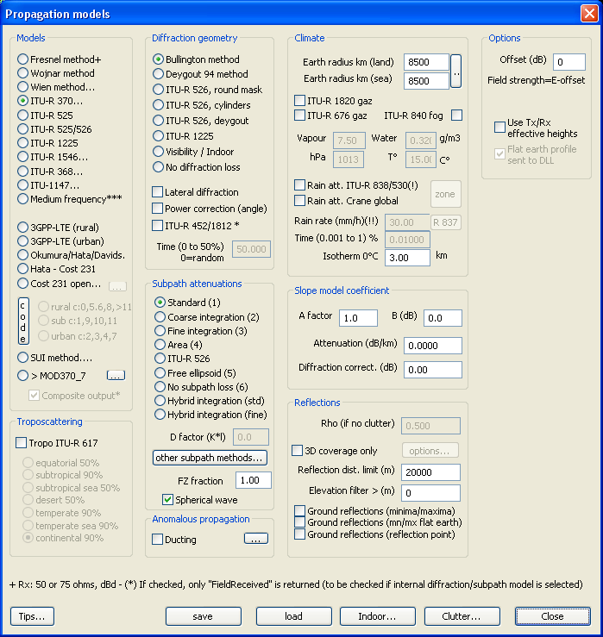
SIMULACIÓN
Modelos de Propagación
Modelos de pérdida por geometría de difracción.
Algoritmos de pérdida por múltiples caminos de la onda electromagnética
Consideración de pérdidas por efecto atmosféricos y clima
Mecanismos de análisis de múltiples reflexiones para modelos de banda ancha y sistemas NLos

Slide 47
RESULTADO

Slide 48
SIMULACIÓN DE COBERTURA PARA LAS EMISORAS VIGENTES EN LA PROVINCIA DE PICHINCHA

Slide 53
EVALUACIÓN DE RESULTADOS

Slide 54
ESTANDARIZACIÓN DE PARÁMETROS
Artículo Dos:
“Se verificará la potencia nominal con la cual está operando el transmisor a través de una lectura del medidor de la potencia del mismo equipo o a través del uso de equipos de medición de potencia.
Se considerarán pérdidas máximas en la línea de transmisión, conectores, etc., dependiendo del tipo de servicio, es decir para el caso de la Radiodifusión FM las pérdidas máximas serán de 1.5 dB.
TIPO DE SERVICIO PÉRDIDAS MÁXIMAS
Radiodifusión FM 1.5 dB
Radiodifusión AM 1 dB
Televisión VHF 1.5 dB
Televisión UHF 2 dB
Televisión en banda MMDS 2 dB
Se verificará el tipo de sistema radiante, número de antenas de arreglo, azimut de máxima irradiación y ganancia en dB, esto último tomado de información disponible en catálogos técnicos.”
Artículo Tres:
“Luego de que se haya establecido la P.E.R. equivalente para todas las estaciones, la SUPERTEL establecerá para cada sitio de transmisión, los valores máximos y mínimos obtenidos, para los cuales se evaluará el cumplimiento de la Normativa Técnica y calidad de servicio y de ser el caso se establezca el nivel adecuado de la P.E.R. para tener una buena calidad de servicio en el área de cobertura autorizada.”
Fuente: SUPERTEL, Resolución de P.E.R. para la concesión y renovación de contratos con emisoras radiales”, Pág. 2 y 3

Slide 55
GRÁFICOS DE COBERTURA CON PARÁMETROS ESTANDARIZADOS

Slide 60
GRÁFICOS DE VARIACIÓN DE P.E.R

Slide 61
CONCLUSIONES

Slide 62
De acuerdo a los gráficos obtenidos mediante la recomendación ITU-370 se observó que las distintas emisoras de Pichincha presentan cobertura óptima en sitios de sombra donde no existe una buena recepción de señal.
Mediante en empleo de la Recomendación ITU-525, se observa que la cobertura obtenida mediante dicho método, se ajusta con mayor precisión a la cobertura real de las estaciones FM vigentes en la provincia en un 73% de los puntos medidos.
De los datos obtenidos de la medición de intensidad de campo eléctrico en varios sectores de la zona geográfica FP001, se observa que las estaciones que se encuentran en el sitio alto del Cerro Pichincha, tiene mejores niveles que las estaciones que se encuentra en la parte baja del mismo.

Slide 63
RECOMENDACIONES

Slide 64
Los equipos transmisores de señal, deben estar normalizados en el rango de 4500W a 7500W de P.E.R., dependiendo de la ganancia de los sistemas radiantes que se utilicen; y se debería tomar en cuenta una ganancia de 3.3 dB en la antena y pérdida de 1.5 dB en cables y conectores
Todos los sistemas radiantes sean directivos u omnidireccionales, deben tener una inclinación de al menos siete u ocho grados (7° u 8º), porque dicho ángulo (tilt), permite ofrecer una mayor cobertura y directividad a la zona de estudio, que para el presente proyecto es la provincia de Pichincha.

Slide 65
Como se han observado en los distintos gráficos obtenidos que muestran la cobertura de la señal que tiene cada una de las emisoras vigentes en la provincia de Pichincha, existe una zona de sombra de mayor tamaño a la cual no llega la señal indicada, por lo tanto sería factible colocar una repetidora en el sector los picos del cerro Atacazo y de esta manera se lograría que la señal de la emisora escogida llegue con satisfacción al escucha en la zona señalada.

Slide 66
GRACIAS POR SU ATENCIÓN…
SI CAES ES PARA LEVANTARTE, SI TE LEVANTAS ES PARA SEGUIR, SI SIGUES ES PARA LLEGAR A DONDE QUIERES IR Y SI LLEGAS ES PARA SABER QUE LO MEJOR ESTA POR VENIR...

